Slide 1
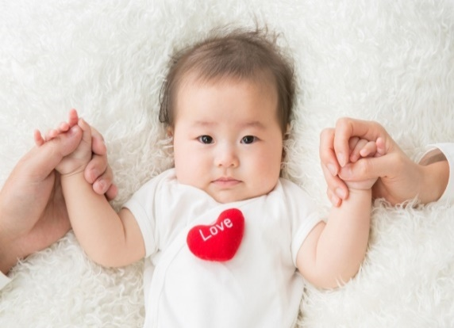
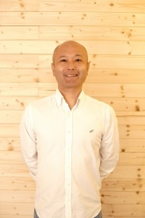
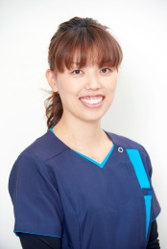
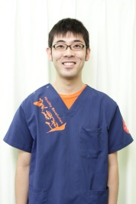
妊活セミナー＆
子宝整体体験会
～今から出来る「妊娠体質」作り～
セミナーって
何をするの？
6月9日（土）10時～13時
あなたの妊活は、迷いがない？orある？
自分の妊活が正しいのか、合っているのか・・・
分からなくなっていませんか？本当の正しい情報がわからないまま進んでしまっているので、不安が強くなっているのではないでしょうか？妊活をしている中で自分の頑張りが積み重なっている気がしない・・・
私達は、このセミナーで「心の話し」「食事の話し」を中心に本来の妊活のあり方をお伝えします。
「悩む」を「考える」という思考に変えて妊娠体質づくりのスタートを一緒に始めませんか？
料金と会場について
MODELHOUSEイベントスペース1F
神奈川県横浜市西区宮崎町55（詳しくは裏面をご覧ください）
お一人2000円
ペア割3000円
（お支払いは当日お支払いください。）
講師の紹介
Total healthcare salon Nilufa代表 水口まい
「今すぐ欲しい方も、いつか産みたい方も、同じように『参加してよかった！』と思っていただけるはずです」
カイロプラクティック
プラレイスTAKUMI
（横浜大倉山）
院長 中村貴博
「たくさんある情報の
中から、本当に大切なことだけを知っていただきたいと思っています」
参加人数
限定10名＊先着順
（ご夫婦でのご参加
大歓迎！）
笑顔道セントラルウッズ整骨院
院長 古澤 忍
すべては患者様の笑顔の為に！あなたに合わせたあなたの為のサポートを心掛けています！
はじめ整骨院
～makana～
院長 菊地奈美子
「妊活に必要な栄養
素のお話しは、ここでしか聞けませんよ！」
＜お問い合わせ＞
はじめ整骨院
～makana～
TEL: 046-255-1911
メールn.kikuchi.n4y9m1
@gmail.com
・妊活の在り方
・妊活体操 ・妊娠体質作りの栄養
・子宝整体体験
＜セミナー内容＞

Slide 2
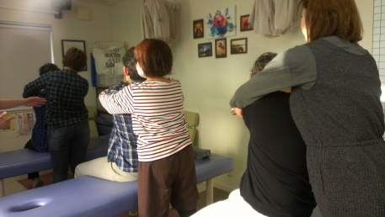
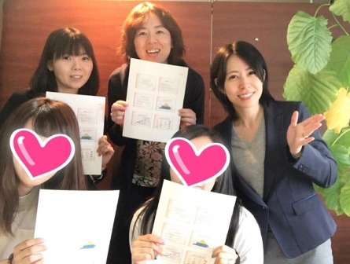
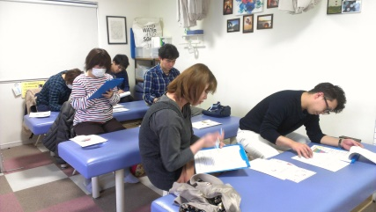
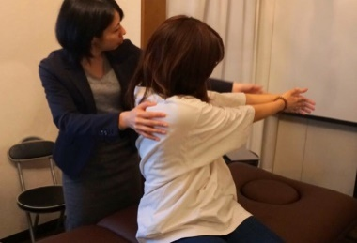
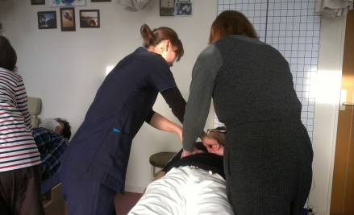
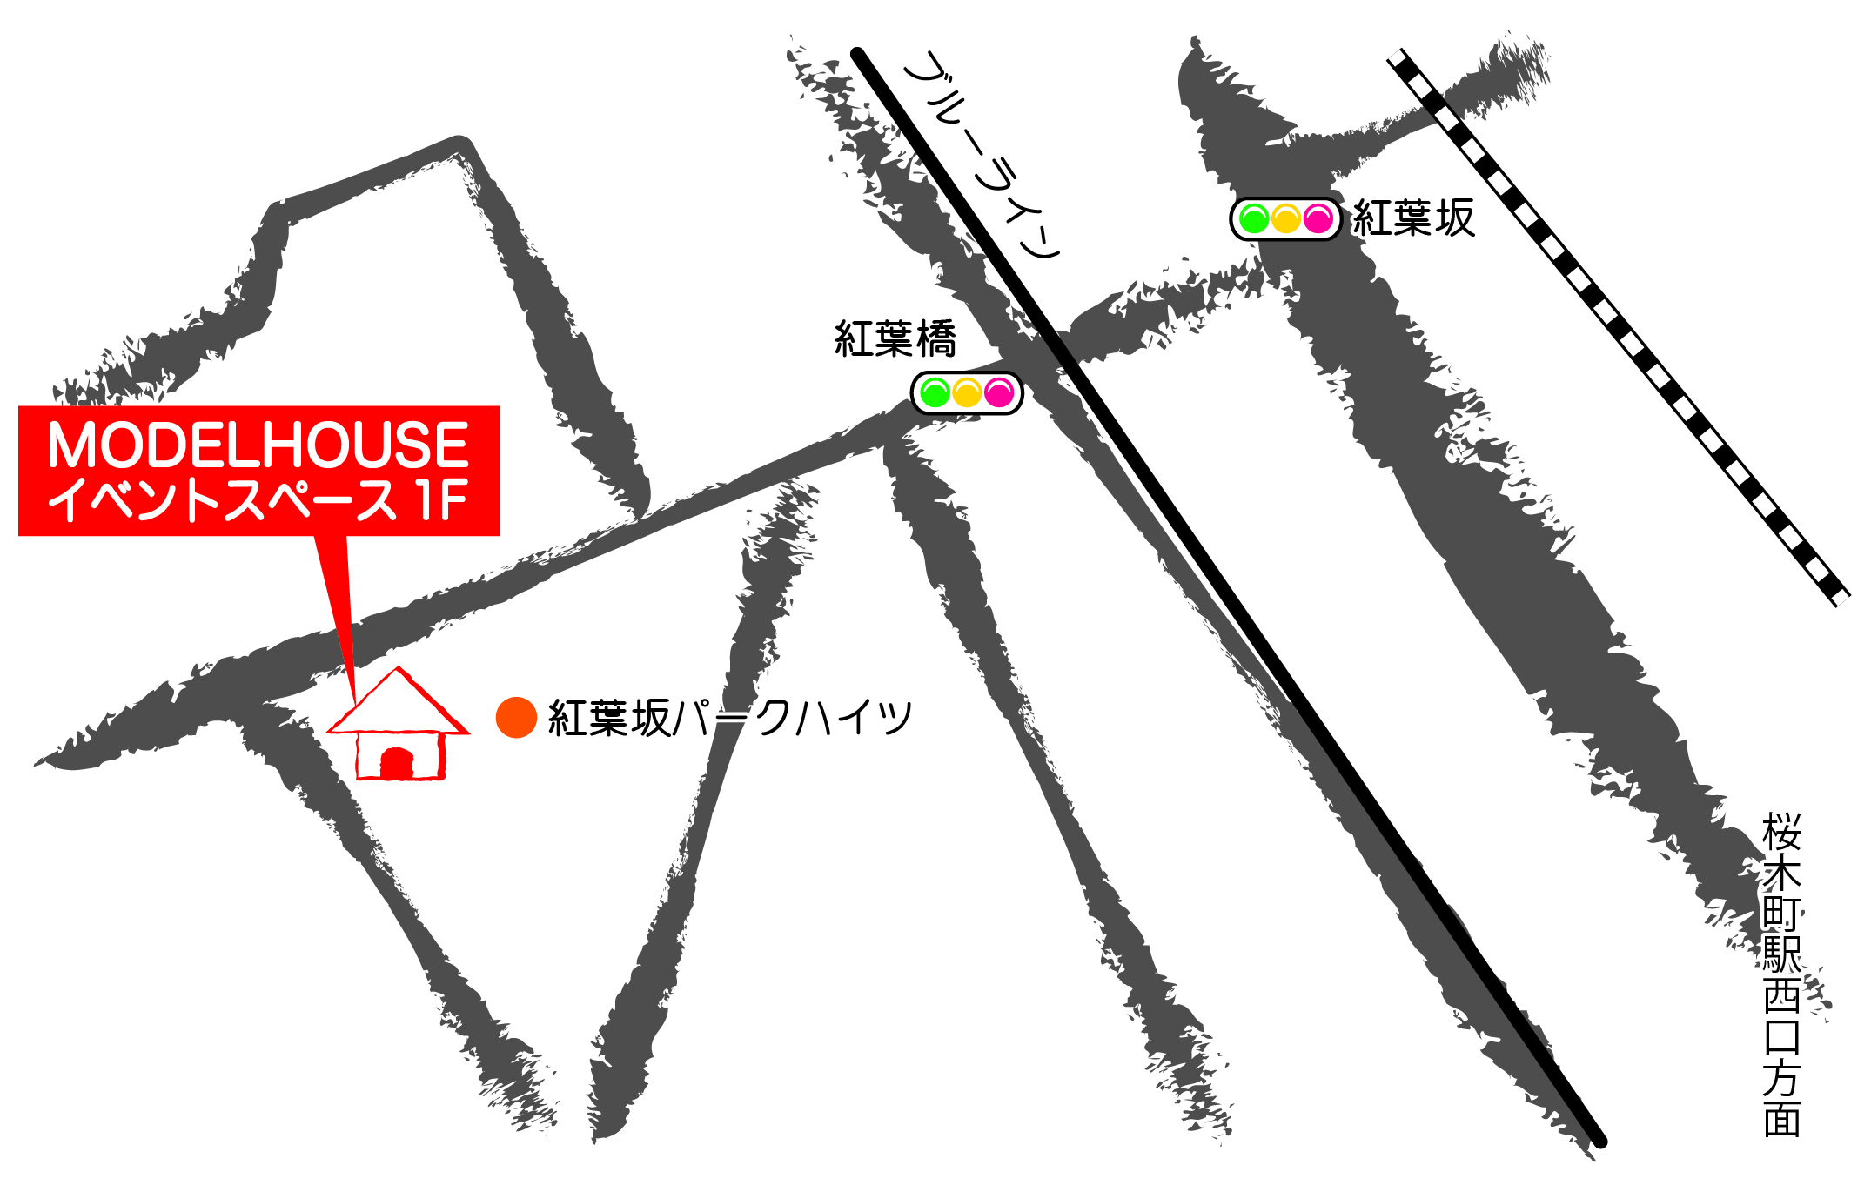
各地で妊活セミナーを
開催している人気の先生方です！
妊活から子育ては始まっている！こんな考え方になれました☆
妊活は、健康な子供を産むための準備期間なんだって思えると気持ちが少し楽になれました！
妊活は生まれてくる
子供を心から愛せる
ようになるための時間
なんだと感じる事が
出来ました！
＜会場までの行き方＞
ご予約はこちらから！
TEL:046-255-1911
横浜駅西口より紅葉坂を紅葉橋方面へ進み直進すると現地に到着します。徒歩約7分

